Slide 1


Rüzgar Enerjisi Santralleri (RES) Elektrik Üretim Tahmini için Ensemble Yöntemler
Caner Kahraman
Ali Güleç
Cem İyigün
Bildiri ID Numarası: 0159

Slide 2

İçindekiler
Çalışmanın Amacı
Ensemble Yöntemler
Çalışmada Kullanılan Ensemble Yöntemler
Veri İçeriği
Hata Metrikleri
Tahmin Sonuçları
Finansal Sonuçlar
Sonuç Değerlendirme
Gelecek Çalışmalar

Slide 3

Çalışmanın Amacı-1
Farklı tahmin kaynakları arasından en iyi tahmini nasıl seçebiliriz?
Tahmin Kaynağı 1
ENSEMBLE
(TOPLULUKLAŞTIRMA) YÖNTEM
Yeni Tahmin
Tahmin Kaynağı 2
Bu tahmin kaynaklarını kullanarak doğruluğu daha yüksek bir tahmin oluşturabilir miyiz ?
RES
Tahmin Kaynağı N

Slide 4
Çalışmanın Amacı-2
Model performansı en yüksek model finansal anlamda en iyi sonucu üretir mi?
Tahmin Kaynağı 1
Gelir-1 (TL)
Tahmin Kaynağı 2
ENSEMBLE
(TOPLULUKLAŞTIRMA) YÖNTEM
Yeni Tahmin
Gelir-2 (TL)
Ensemble yöntemler ile en iyi finansal çıktıyı veren tahmini oluşturabilir miyiz?
RES
Tahmin Kaynağı N
Gelir-N (TL)

Slide 5
Ensemble Yöntemler (Topluluklaştırma)
Ensemble Yöntemler farklı modellerden elde edilen tahminleri topluluklaştırarak modellerin içindeki en iyi modelden daha iyi sonuç elde etmeyi amaçlar.
Temel varsayım ve yaklaşım bir modelin açıklayamadığı bir durumu diğer modelin açıklayabileceği ve bütün modelleri kullanmanın açıklanabilirliği artıracağıdır.
Accuracy: %85
Accuracy: %87
Accuracy: %91
Accuracy: %88
Tahmin-1
Tahmin-2
Tahmin-3
Tahmin-4
ENSEMBLE
(TOPLULUKLAŞTIRMA) YÖNTEM
Accuracy: %92

Slide 6
Kullanılan Ensemble Yöntemler
Basit Ortalama
MAE% Bazlı Performansa Göre Kırpılmış Ortalama
MAE% Performansına Göre Ağırlıklandırma
Doğrusal Regresyon ile Ağırlıklandırma
LGBM Makine Öğrenmesi Modeli
THM Bazlı Performansa Göre Kırpılmış Ortalama
THM Bazlı Performansına Göre Ağırlıklandırma
THM: Tahmin Hatası Maliyeti

Slide 7
Veri İçeriği
1 Rüzgar Santrali
Ocak 2023 - Şubat 2024 yaklaşık 9000 saat
7 farklı tahmin sağlayıcısı
GİP işlemi yapabilmek için T-70 tahminleri
KGÜP revizyonu yapabilmek için T-40 tahminleri
İlk 500 saat eğitim verisi
100 saat kayan pencere (rolling window)
İterasyon-1
0-500 saat
501-600 saat
İterasyon-2
101-600 saat
601-700 saat

Slide 8
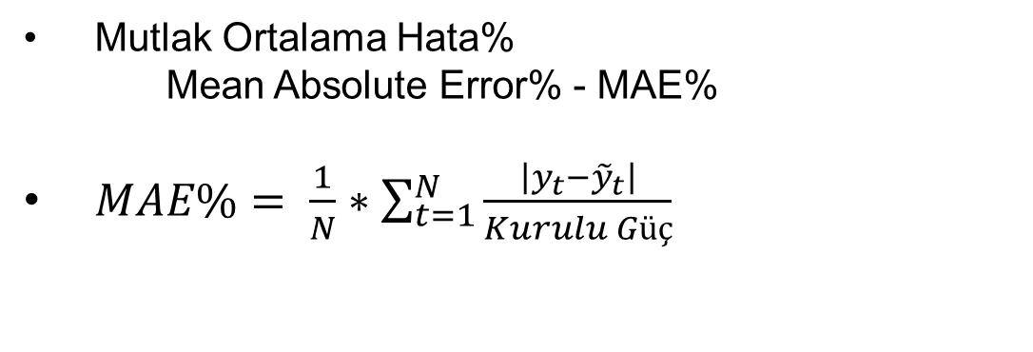
Hata Metriği – MAE%
Mutlak Ortalama Hata%
Mean Absolute Error% - MAE%
$MAE\%= \frac{1}{N}∗\sum_{t=1}^{N}{\frac{\left|y_{t}−{\tilde{y}}_{t}\right|}{Kurulu Güç}}$
Kurulu Güç: 100 MW
Gerçek Üretim | Tahmin-1 | Tahmin-2 | Tahmin-1 AE% | Tahmin-2 AE%
2 | 1 | 10 | %1 | %8
50 | 35 | 56 | %15 | %6
 |  | MAE% | %8 | %7

Slide 9
Tahmin Hatası Maliyeti - THM
THM = İdeal Senaryodaki Gelir – Tahmine Ait Gelir
Toplam Gelir
GÖP Geliri
+ GİP İşlem Tutarı
+ Enerji Dengesizlik Tutarı
- KÜPST Maliyeti
PTF = 2000 TL/MWh, SMF = 1500 TL/MWh, GİP = 1900 TL/MWh
 | Gerçek Üretim MWh | GÖP Tahmini MWh | T-70 Tahmini MWh | GİP İşlemi MWh | T-40 Tahmini MWh | GÖP Geliri TL | GİP Geliri TL | Enerji Dengesizlik Tutarı TL | KÜPSTTL | Total Gelir TL
İdeal | 20 | 20 | 20 | - | 20 | 40.000 | - | - | - | 40.000
Tahmin-1 |  | 15 | 16 | 1 satış | 16 | 30.000 | +1.900 | +5.820 | -38.4 | 37.681.6
THM = 2.318,4 TL
GİP işlemleri için son 1 saatteki ağırlıklı ortalama fiyatı kullanılmıştır
Enerji Dengesizlik Tutarı = (20-16)*min(2000,1500)*0.97
KÜPST = 20-(16+16*0.21)*max(2000,1500)*0.03

Slide 10
Tahmin Sonuçları-1 MAE%
Tahmin Sağlayıcısı (TS)/ Ensemble Model | T-70 MAE% | T-40 MAE% | En İyi TS’ye Göre Kıyaslama T-70
TS1 | 10,9 | 10,5 | -
TS2 | 11,8 | 11,1 | +0,9
TS3 | 12,8 | 12,6 | +1,9
TS4 | 14,7 | 14,5 | +3,8
TS5 | 17,1 | 16,8 | +6,2
TS6 | 17,1 | 16,5 | +6,2
TS7 | 17,9 | 17,3 | +7,0
Basit Ortalama | 11,2 | 10,8 | +0,3
Performansa Göre Kırpılmış Ortalama | 10,7 | 10,3 | -0,2
Model Performansına Göre Ağırlıklandırma | 10,7 | 10,3 | -0,2
Doğrusal Regresyon | 10,5 | 10,1 | -0,4
LGBM | 10,8 | 10,4 | -0,1

Slide 11
Tahmin Sonuçları-2 THM
Tahmin Sağlayıcıları | T-70 MAE% | T-40 MAE% | THM (TL) (Saatlik Ortalama) | MWh Başına THM (TL/MWh) | En İyi TS’ye Göre THM Kıyaslama
TS1 | 10,9 | 10,5 | 4023 | 82.1 | 0,0%
TS2 | 11,8 | 11,1 | 4417 | 90.1 | +9,8%
TS3 | 12,8 | 12,6 | 4437 | 90.6 | +10,3%
TS4 | 14,7 | 14,5 | 5350 | 109.2 | +33,0%
TS5 | 17,1 | 16,8 | 5719 | 116.7 | +42,1%
TS6 | 17,1 | 16,5 | 6622 | 135.1 | +64,6%
TS7 | 17,9 | 17,3 | 6180 | 126.1 | +53,6%
Basit Ortalama | 11,2 | 10,8 | 4022 | 82.1 | 0,0%
Performansa Göre Kırpılmış Ortalama (MAE% bazlı) | 10,7 | 10,3 | 3927 | 80.1 | -2,4%
Model Performansına Göre Ağırlıklandırma (MAE% bazlı) | 10,7 | 10,3 | 3849 | 78.6 | -4,3%
Doğrusal Regresyon | 10,5 | 10,1 | 3740 | 76.3 | -7,0%
LGBM | 10,8 | 10,4 | 3837 | 78.3 | -4,6%
Performansa Göre Kırpılmış Ortalama (THM bazlı) | 11,4 | 11,1 | 3823 | 78.0 | -5,0%
Model Performansına Göre Ağırlıklandırma (THM Bazlı) | 11,0 | 10,6 | 3724 | 76.0 | -7,4%

Slide 12
Sonuç Değerlendirme
RES üretim tahmininde Ensemble Yöntemler tahmin sağlayıcılarından alınan tahminleri iyileştirmede başarılı sonuçlar üretmiştir.
Üretimi en iyi tahmin eden modelin kullanılması bu modelin finansal anlamda da en iyi sonucu üreteceği anlamına gelmemektedir.
THM bazlı ağırlıklandırma Ensemble Yöntemi en iyi finansal sonucu üretmiştir.
Tercihen aşağıda/yukarıda üretim tahmin etmenin dönemsel olarak PTF/SMF oranına göre değişiklik gösterebileceği ve belli bir riski de barındırdığı göz önünde bulundurulmalıdır.

Slide 13
Gelecek Çalışmalar
Farklı sayıda santral ile çalışma tekrarlanılarak tutarlılık testi
Farklı eğitim-test senaryoları
Bir portföye ait çok sayıda RES için portföy optimizasyonu
Yapay Zeka Modelleri çeşitlendirilebilir ve hiperparametre optimizasyonu detaylandırılabilir
Dönemsel bazda veya üretimin az veya çok olduğu yerlerde farklı modeller kullanılarak ensemble modeller detaylandırılabilir
e-mail: ckahraman@smartpulse.io

